Slide 1
Муниципальное бюджетное дошкольное образовательное учреждение
«Детский сад №1 комбинированного вида» с. Айкино
Опыт работы
«Формирование логико – математических представлений и умений у детей 3 – 5 лет через
использование развивающих игр и упражнений»
Воспитатель
Пронина Наталия Васильевна
2022 г.

Slide 2
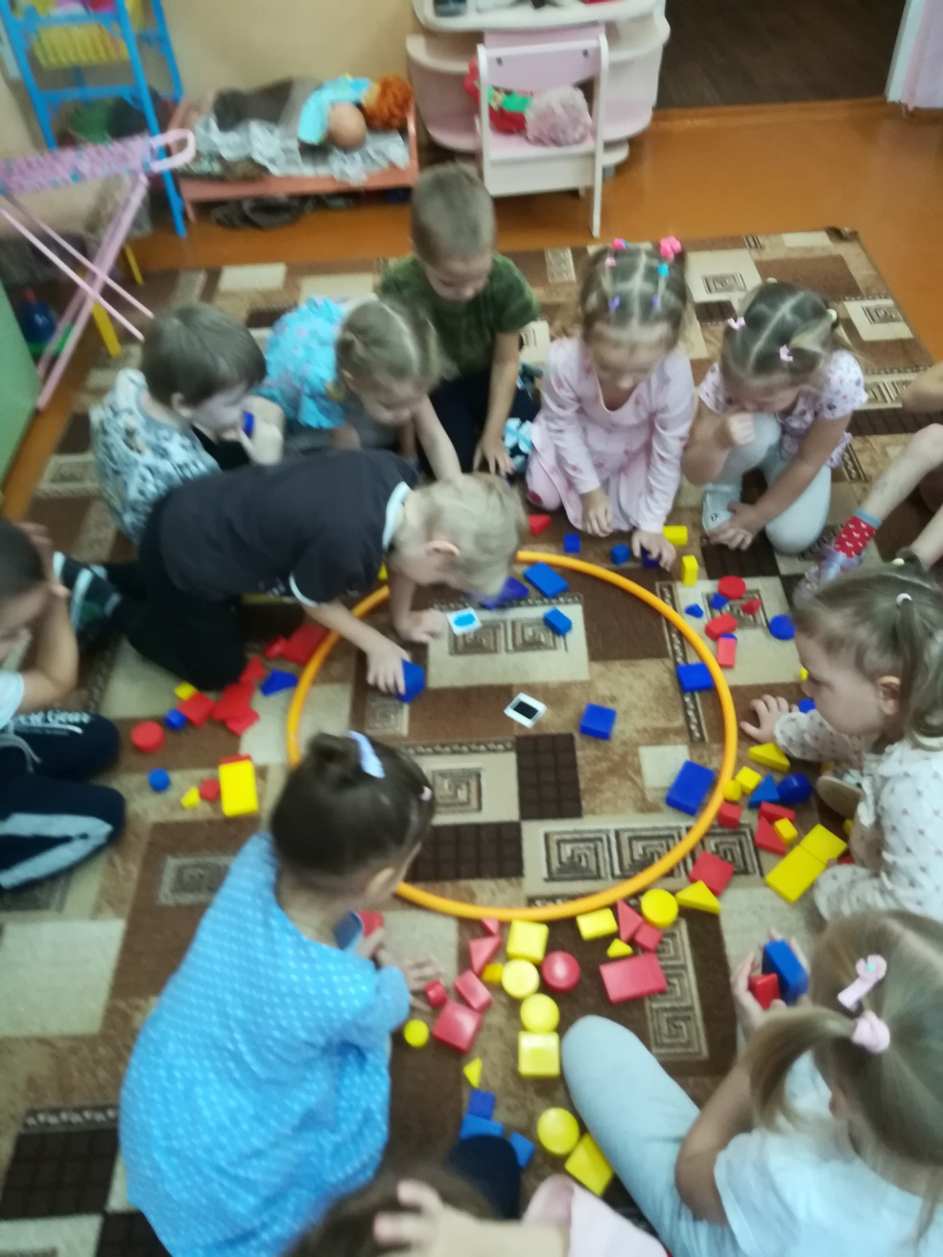
Пусть они будут теми муравьями, которые всегда будут заняты; что-нибудь катают, несут, тащат, складывают, перекладывают; нужно только помогать им, чтобы все что происходит, происходило разумно и, играя с ними, указывать им даже на формы игр.
Ян Амос Каменский

Slide 3
Актуальность
Почему так полезны эти развивающие методики?
В формировании интеллектуального развития дошкольников главную роль играют развивающие игры, уникальные по своим развивающим возможностям дидактические материалы – логические блоки Дьенеша и палочки Кюизенер

Slide 4
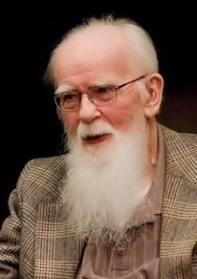
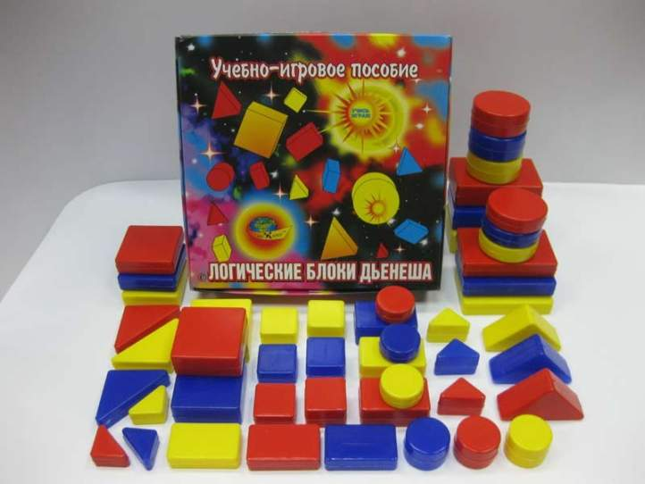
Золтан Пал Дьенеш (венг. Zoltán Pál Dienes; 1916—2014) — венгерский математик, психолог и педагог, профессор Шербрукского университета. Автор игрового подхода к развитию детей, идея которого заключается в освоении детьми математики посредством увлекательных логических игр.

Slide 5
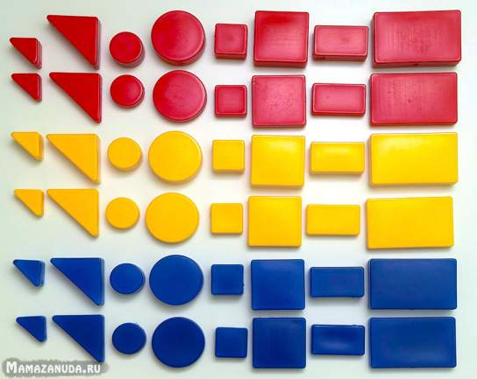
Логические блоки Дьенеша представляют собой набор из 48 геометрических фигур:
четырех форм (круг, треугольник, квадрат, прямоугольник);
трёх цветов (красный, синий, желтый);
двух размеров (большой, маленький);
двух видов толщины (толстый, тонкий).
Каждая геометрическая фигура характеризуется четырьмя признаками: формой, цветом, размером, толщиной.
В наборе нет ни одной одинаковой фигуры.

Slide 7
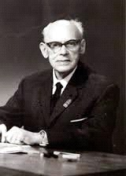
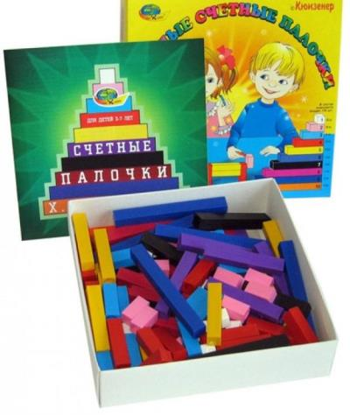
Бельгийский учитель начальной школы Джордж Кюизенер (1891-1976 ) разработал универсальный дидактический материал «Цветные числа» для развития математических способностей.
Палочки Кюизенера – это счетные палочки, которые еще называют «числа в цвете», цветными палочками, цветными числами, цветными линеечками.
Палочки Кюизенера, в основном, предназначаются для занятий с детьми от 2 лет до 7 лет. . В 1952 году он опубликовал книгу "Числа и цвета", посвященную своему учебному пособию.

Slide 10
Познание окружающего мира
Интеллектуальное развития
Умственное
развитие
Психическое развитие
Речевое развитие
Развивающие игры

Slide 11
Социальная значимость
Установление доверительных отношений со сверстниками
Проявление коммуникативных навыков и умений
Учатся играть в парах и малых группах

Slide 12
Принципы обучения
«От простого к сложному»
«Самостоятельно по способностям»
«Постепенность и систематичность»

Slide 13
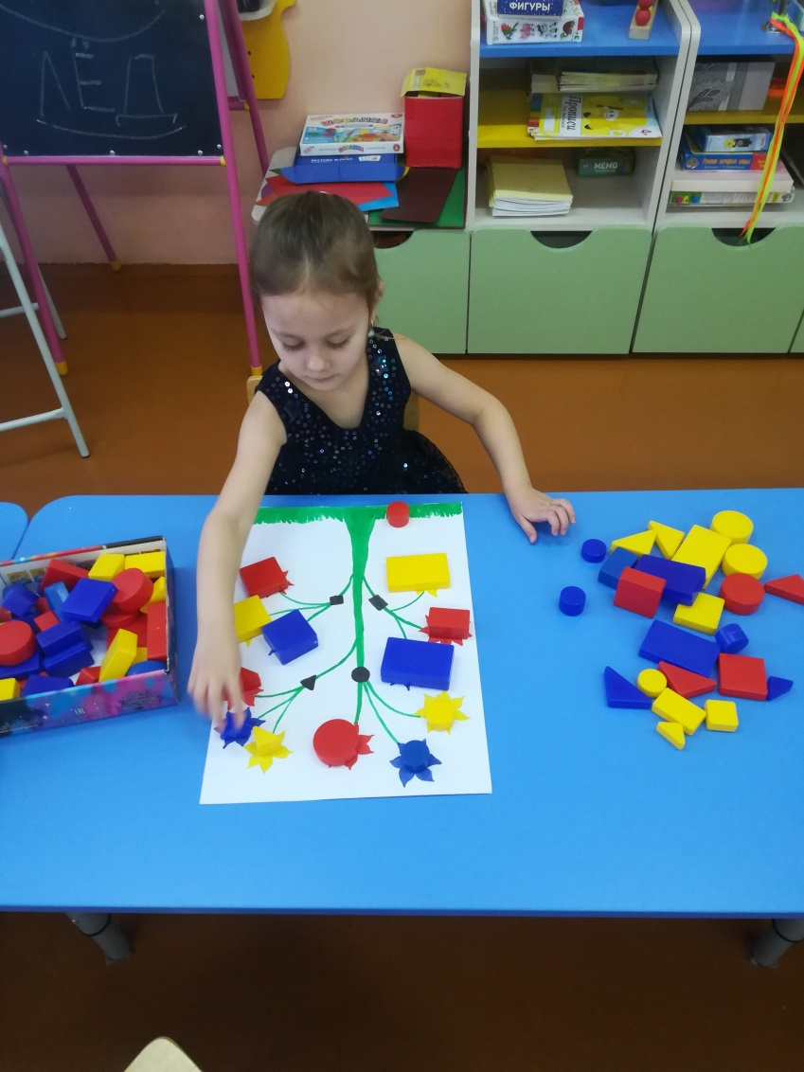
Цель. Формирование творческой, интеллектуальной личности дошкольника 3 – 5 лет через развивающие игры

Slide 14
Задачи
Обучающие:
Формировать умственные действия (анализ, синтез, сравнение, обобщение, классификация, аналогия).
Развивающие:
Формировать творческие и интеллектуальные способности, самостоятельность и мелкую моторику руки.
Развивать познавательные процессы мышления, внимания, памяти, восприятия.
Формировать познавательный интерес, радость творчества.
Формировать интеллектуальных способностей (анализ, синтез, сравнение, обобщение, классификация).
Воспитательные:
Воспитывать устойчивый интерес к развивающим играм, любознательность, творческую активность.
Формировать умения и навыки (умения обдумывать и планировать свои действия, осуществлять решение в соответствии с заданными правилами, проверять результат своих действий).

Slide 15
Тематическое планирование для детей 3-4 лет
Месяц | Совместная образовательная деятельность педагога с детьми | Цель.
Сентябрь | 1.Первое знакомство с логическими блоками Дьенеша. 2. Выделение свойств: Найди и покажи палочку такую же по цвету (по длине); отбери все красные (синие, желтые….) -перечисли цвета всех палочек -найди и покажи самую короткую палочку. 3. Игра «Рельсы - рельсы» | 1 Рассматривание геометрических фигур. Овладение способами обследования: погладить, обвести по контуру, прокатить, наложить друг на друга, выложить в ряд… 2. Упражнять в умении выделять свойства (цвет, длина) для сравнения палочек. Выяснить какие цвета различают дети. 3. Ознакомление с детьми с множеством, которое может состоять из разных по качеству элементов: предметов разного цвета, размера; учить сравнивать части множества, определяя их равенство или неравенство на основе составления пар предметов (не прибегая к счету).

Slide 16
Тематическое планирование для детей 4 – 5 лет.
Месяц | Совместная деятельность педагога с детьми | Цель
Сентябрь | 1.«Кто в домике живет?»; «Чей домик» 2. Игровое Упражнение «Что какого цвета», «Строим дорожки». 3.Дидактическая игра "Выложи фигуру" | 1.Продолжание осваивания умений классифицировать предметы по 2-3 признакам. 2.Развитие умений группировать палочки по цвету; осваивать эталоны цвета и их названия; использовать в речи слова «такая же», «одинаковые», «тоже красная» и т.д. 3.Развитие восприятия формы и величины, обучение детей умению составлять геометрические фигуры из палочек, закрепление навыка счета
Октябрь | 1.Расскажи, что зашифровано. 2.«Цветик- семицветик», «Олень» 3.Дидактическая игра "Составь фигуру" | 1.Знакомство с карточками- символами. 2.Различение и называние цвета палочек. Умение работать со схемой, накладывать палочки на их изображение. 3.Развитие у детей мелкой моторики, создание образовательной обстановки закрепление знания цветов; продолжить знакомить с геометрическими фигурами; развивать сенсорные способности; воспитывать усидчивость, самостоятельность в работе, умение называть то, что нарисовано на картинке
Ноябрь | Игра «Выложи героя сказки» 2.Выложи картинку, используя определённое количество палочек | 1.Вспомнить с детьми из какой сказки герои. Упражнение в умении выкладывать по образцу. 2.Развивать восприятия формы и величины, обучение детей умению составлять геометрические фигуры из палочек, закрепление навыка счета

Slide 17
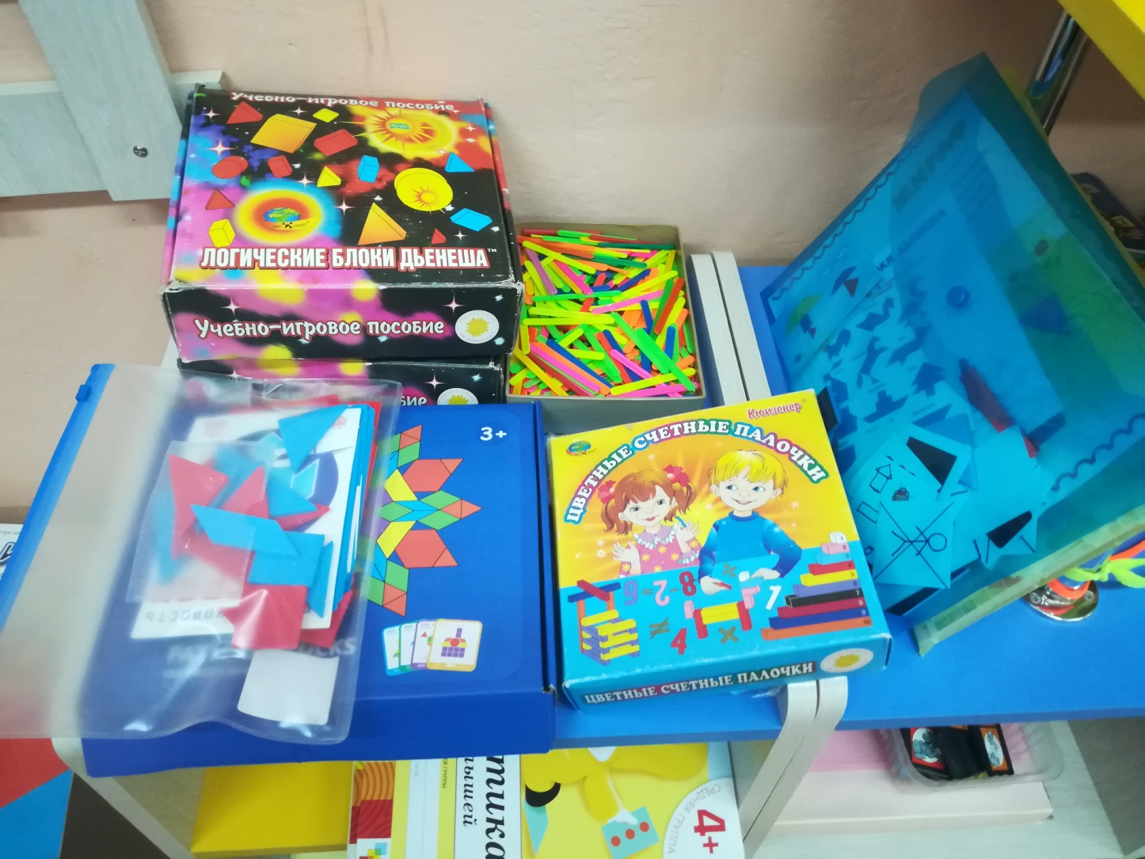
Предметно – пространственная среда

Slide 18
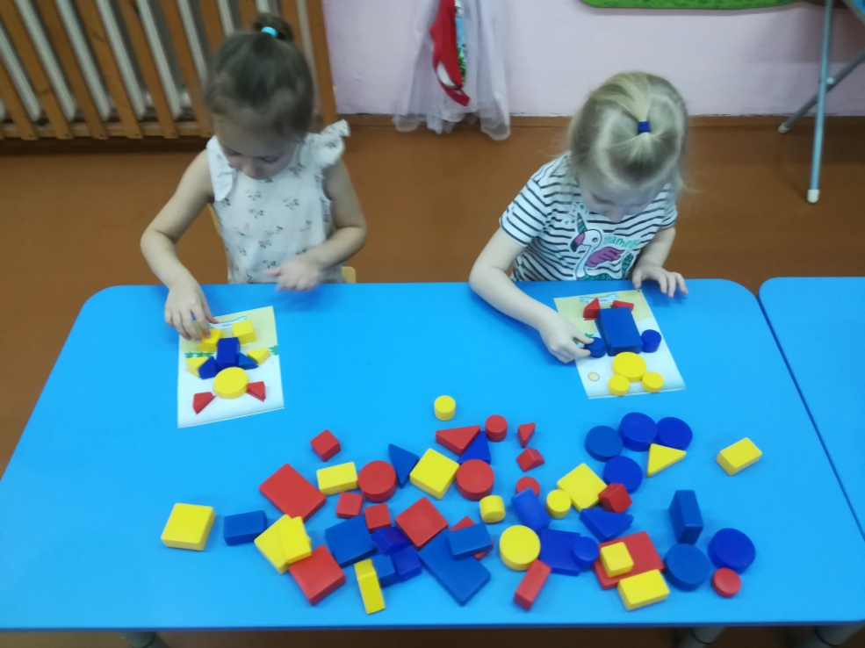
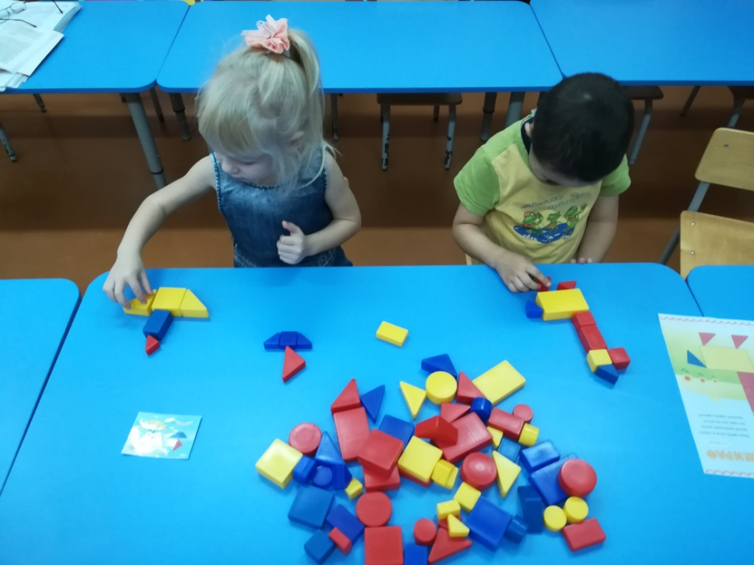
Содержание работы с детьми
Блоки Дьенеша

Slide 19
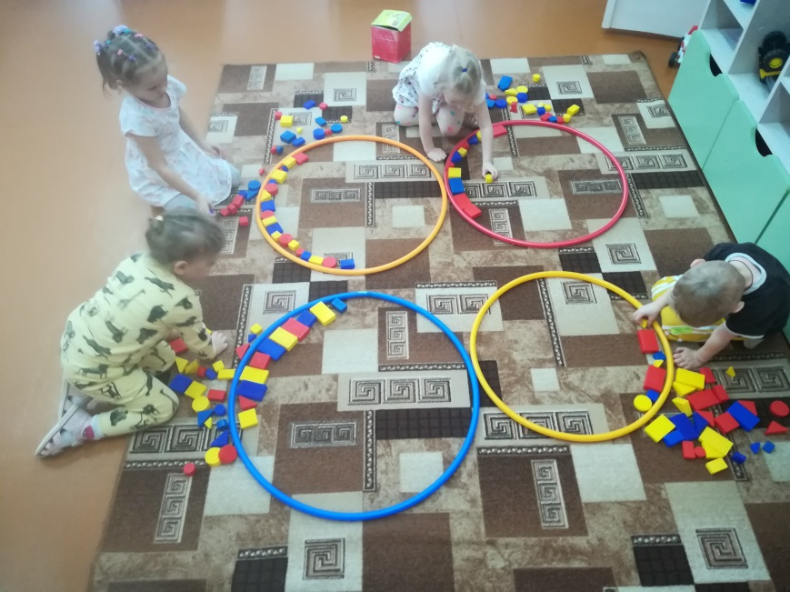
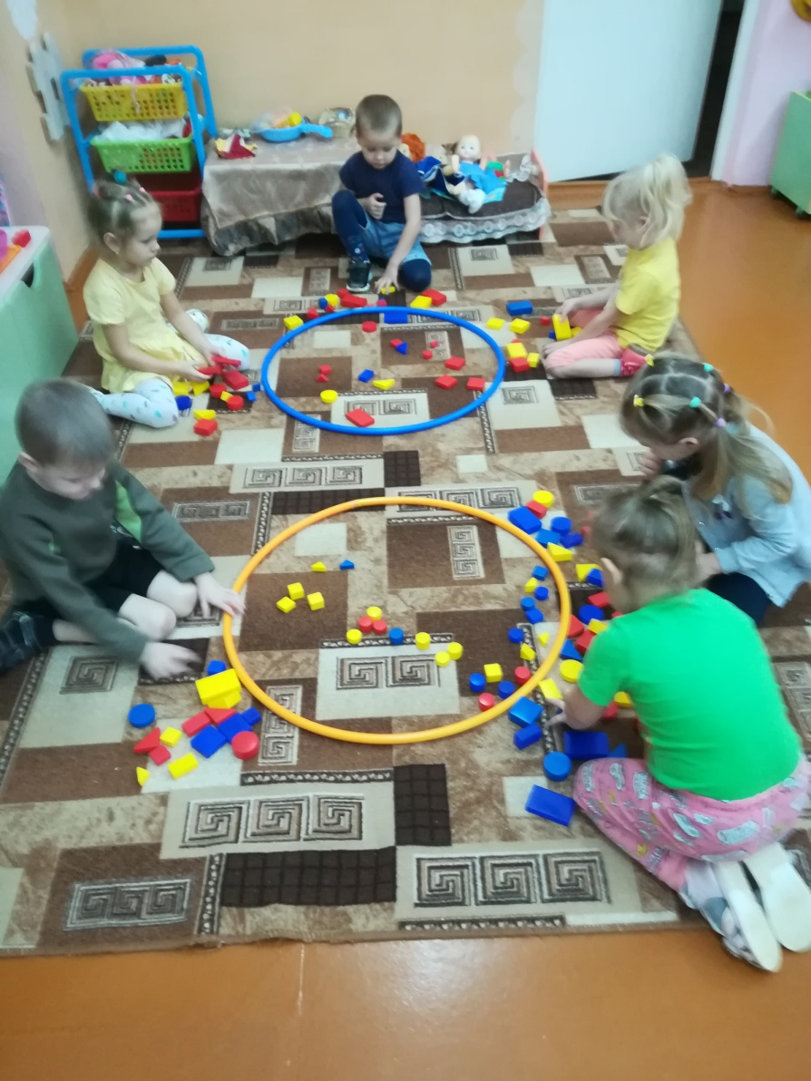

Slide 20
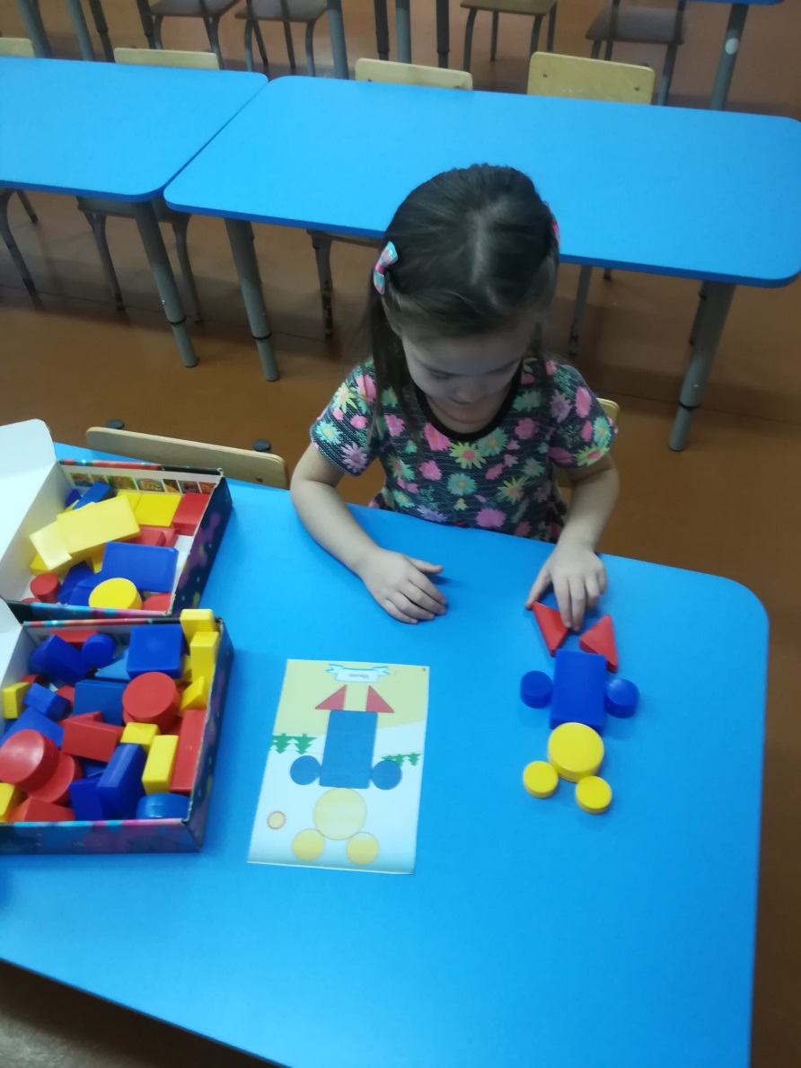
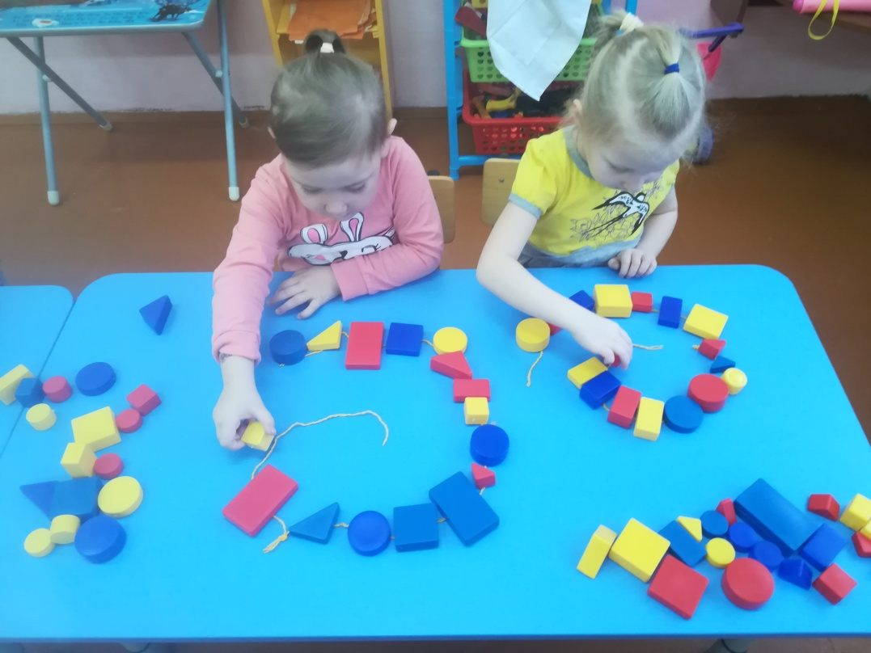

Slide 21
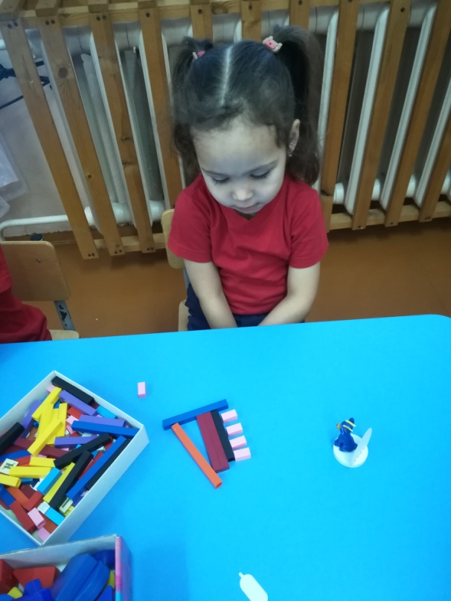
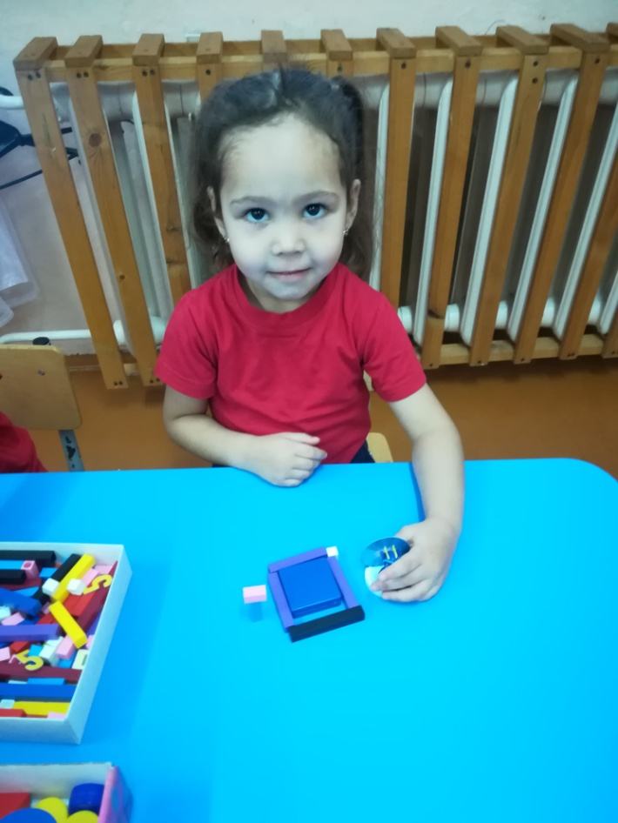
Палочки Кьюзинера
«Домик для друга»
«Горка»

Slide 22
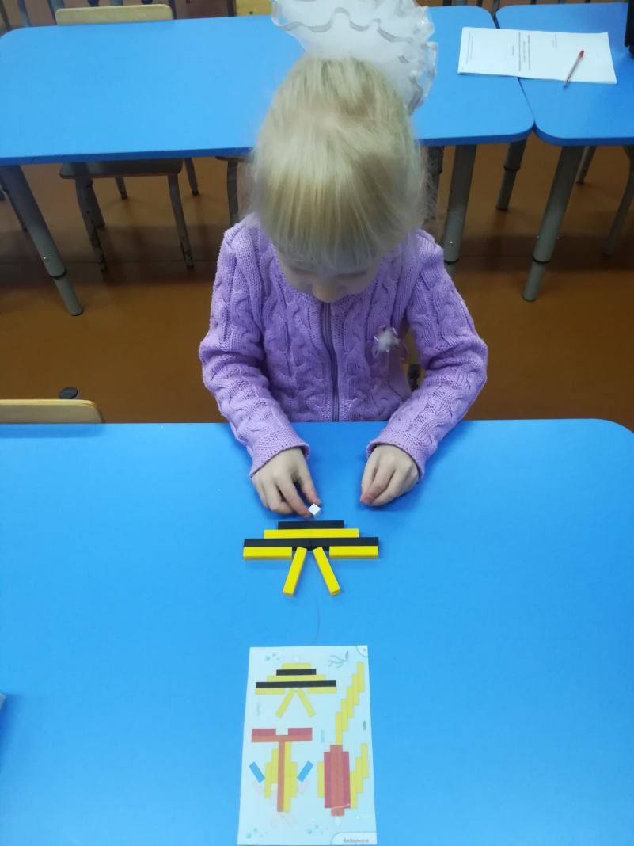
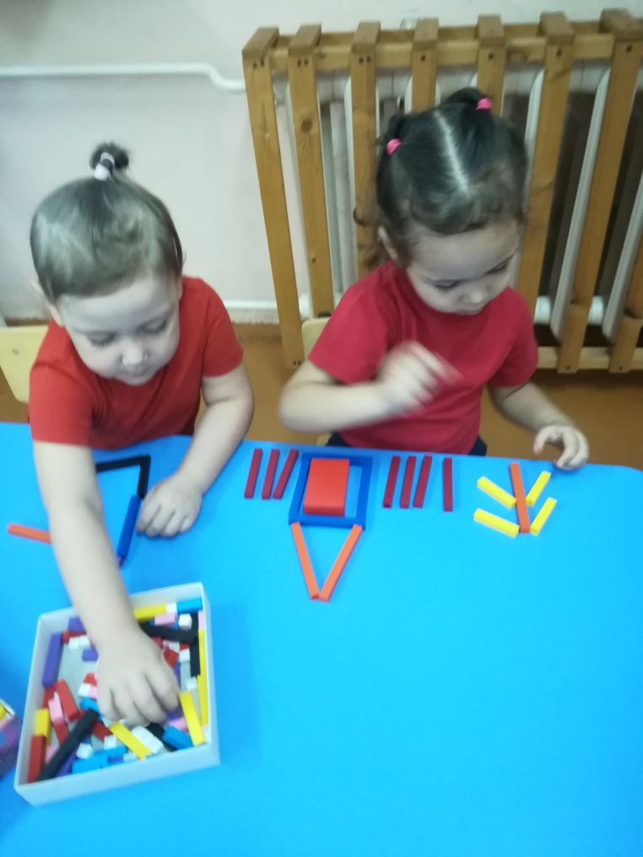
По замыслу
По образцу

Slide 23
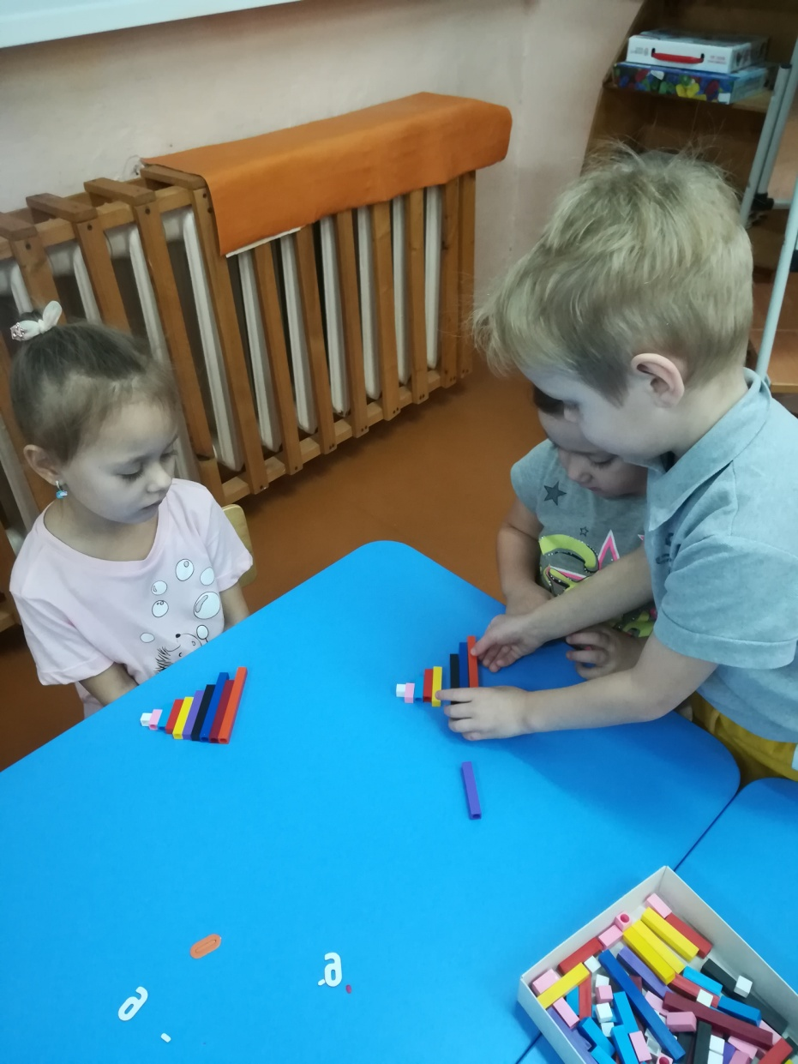
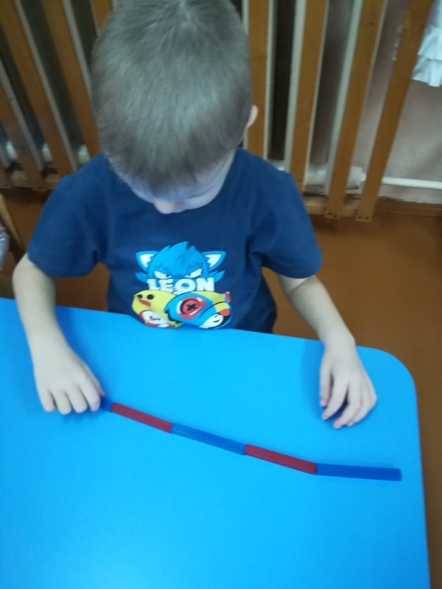
«Выложи дорожку»
«Лесенка»

Slide 24
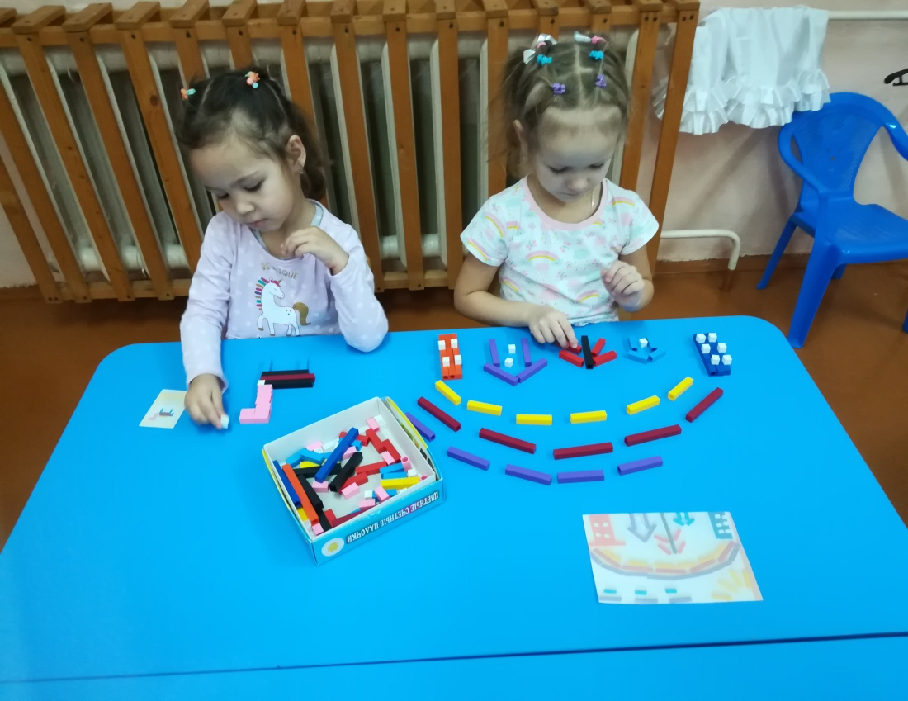
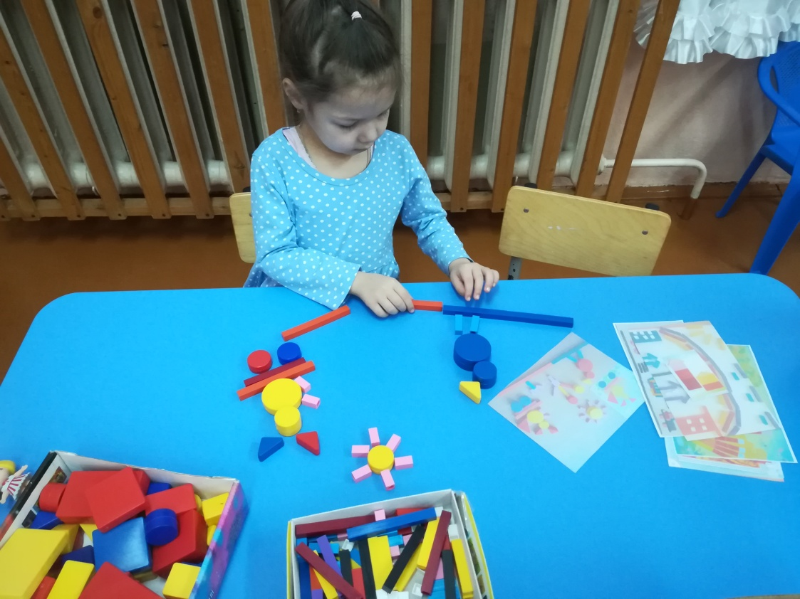
«Выложи по образцу»

Slide 25
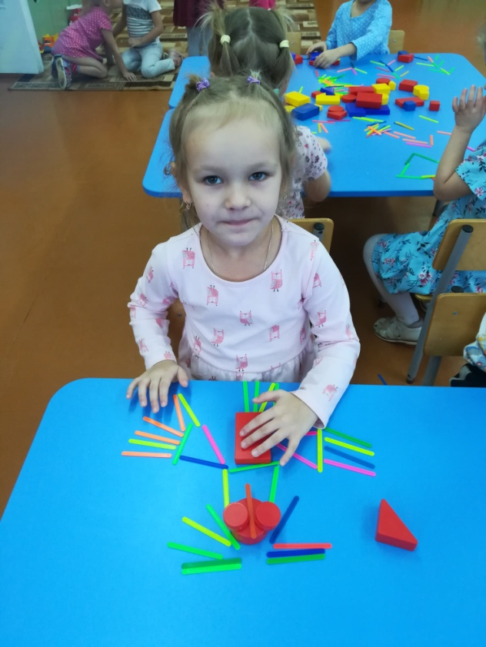
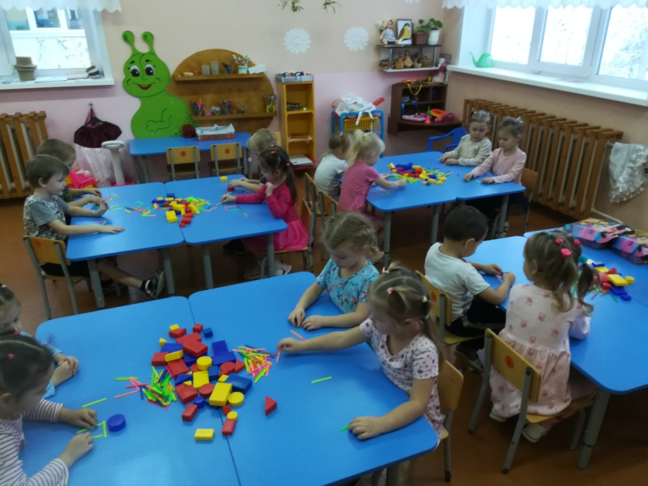
Счетные палочки

Slide 26
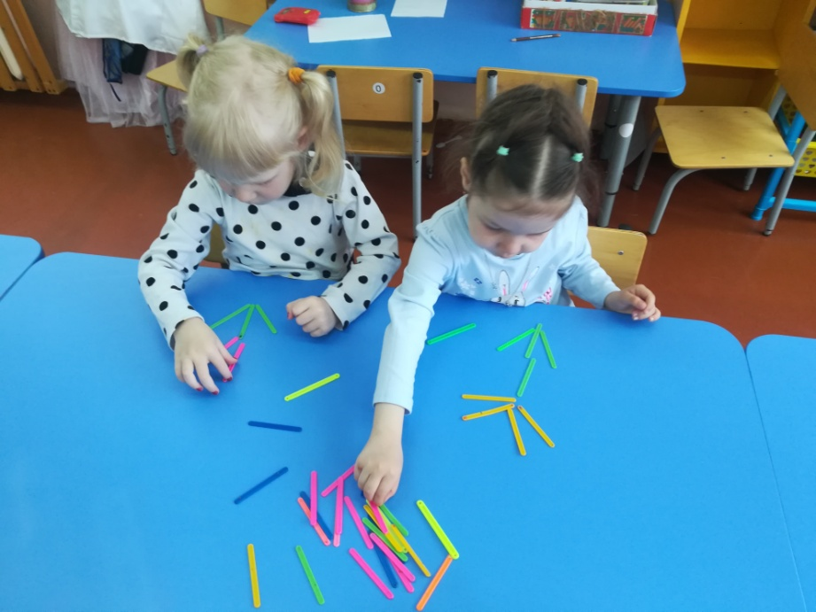
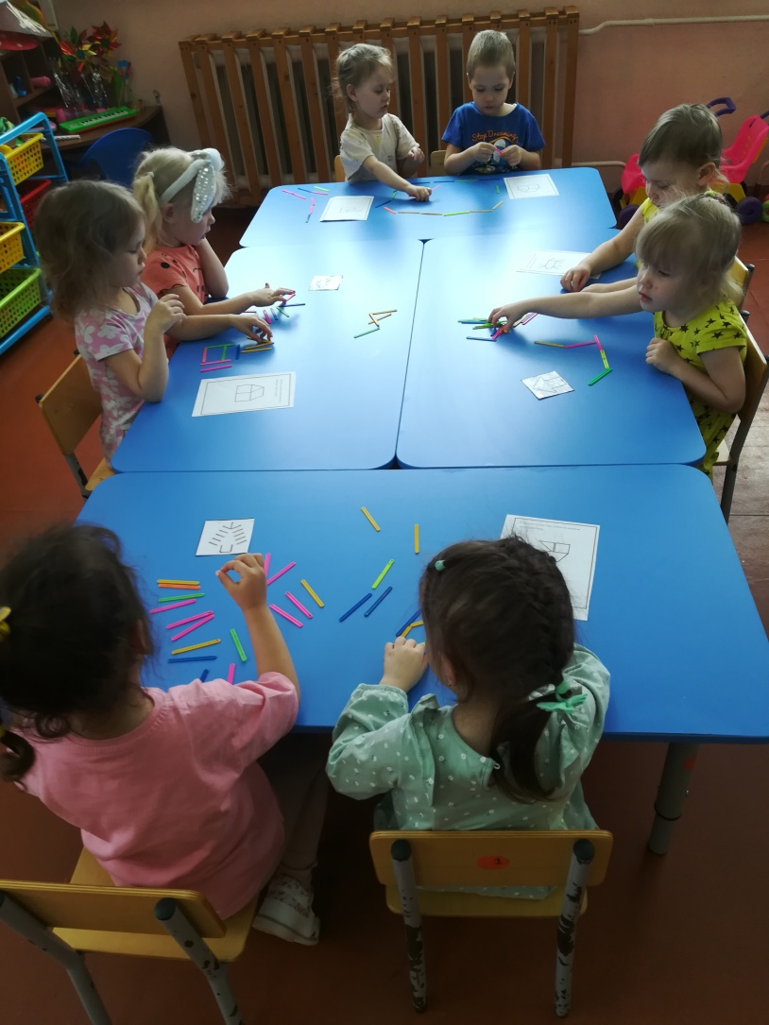
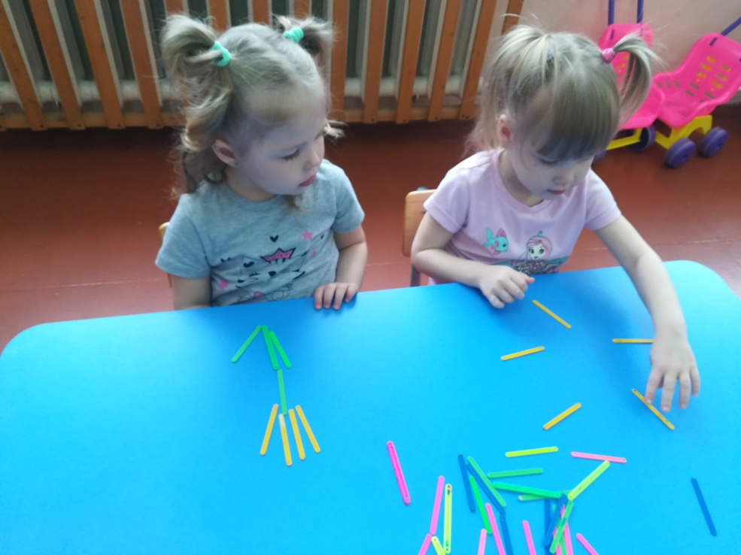

Slide 27
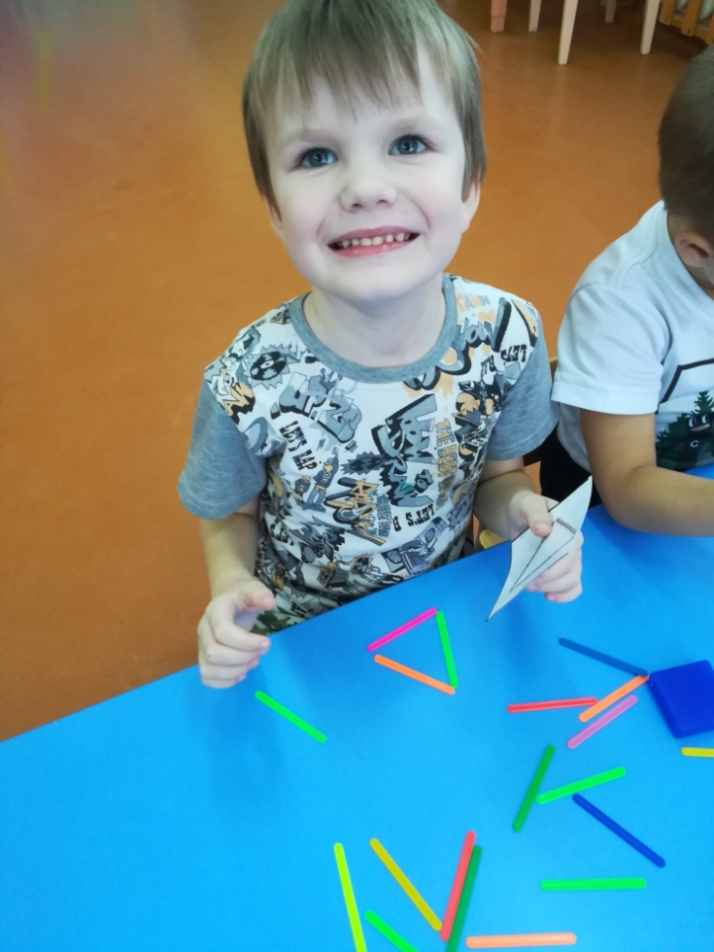
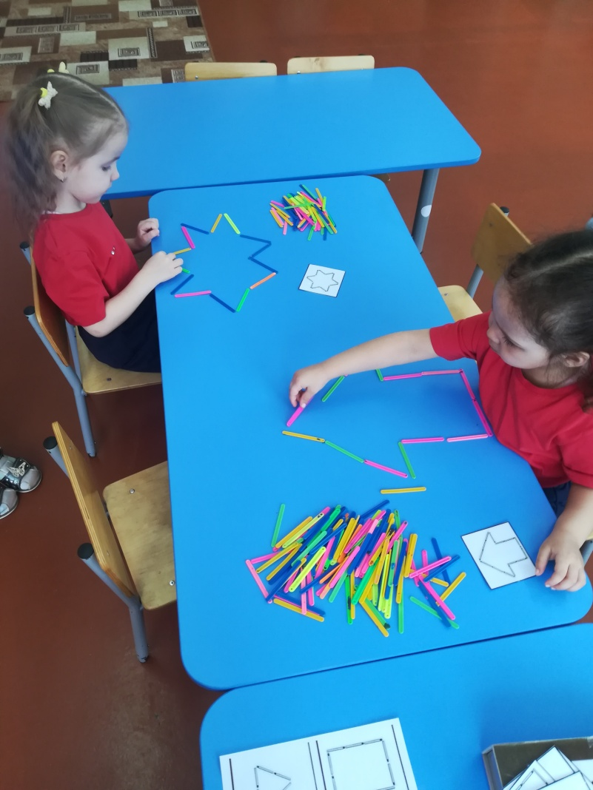
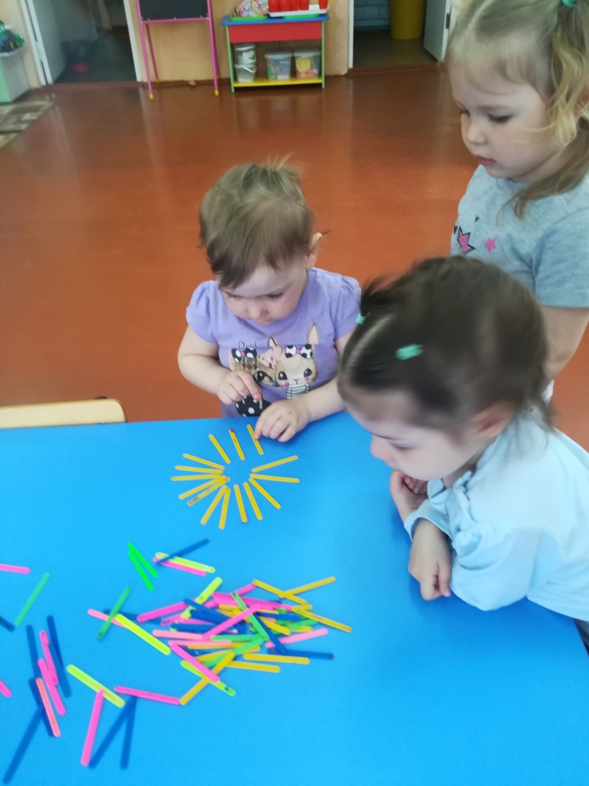

Slide 28
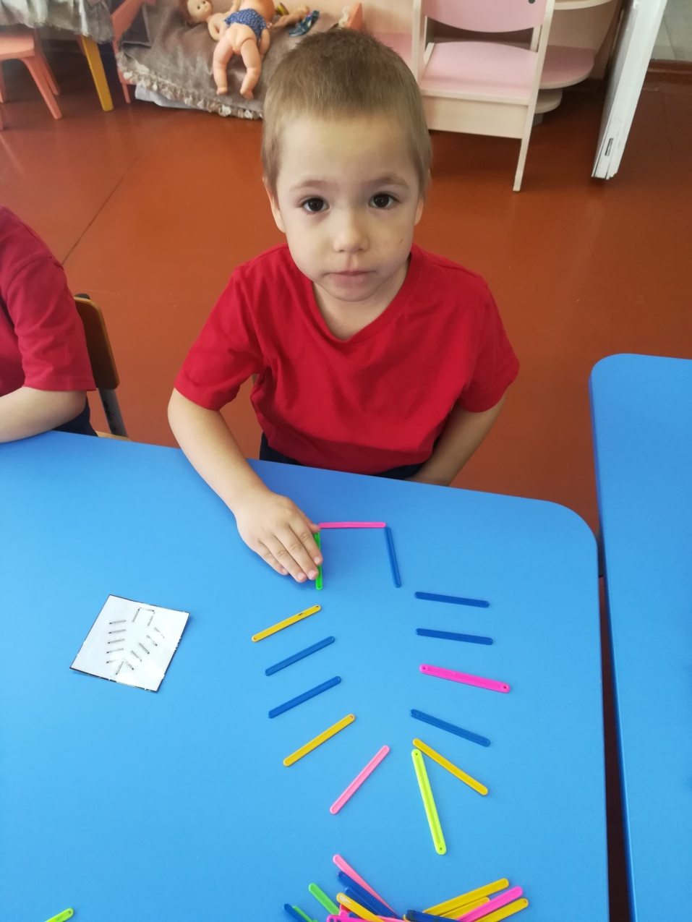

Slide 29
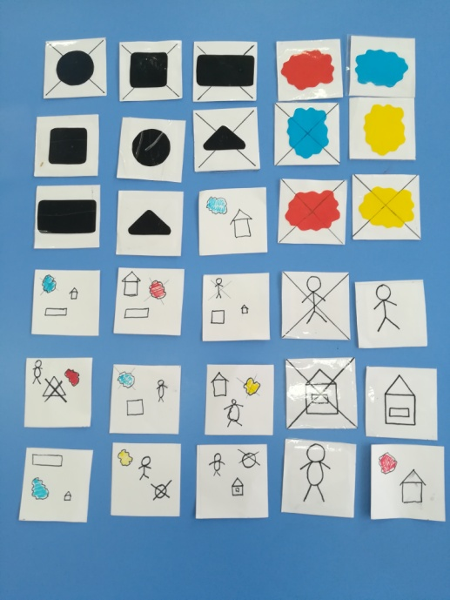
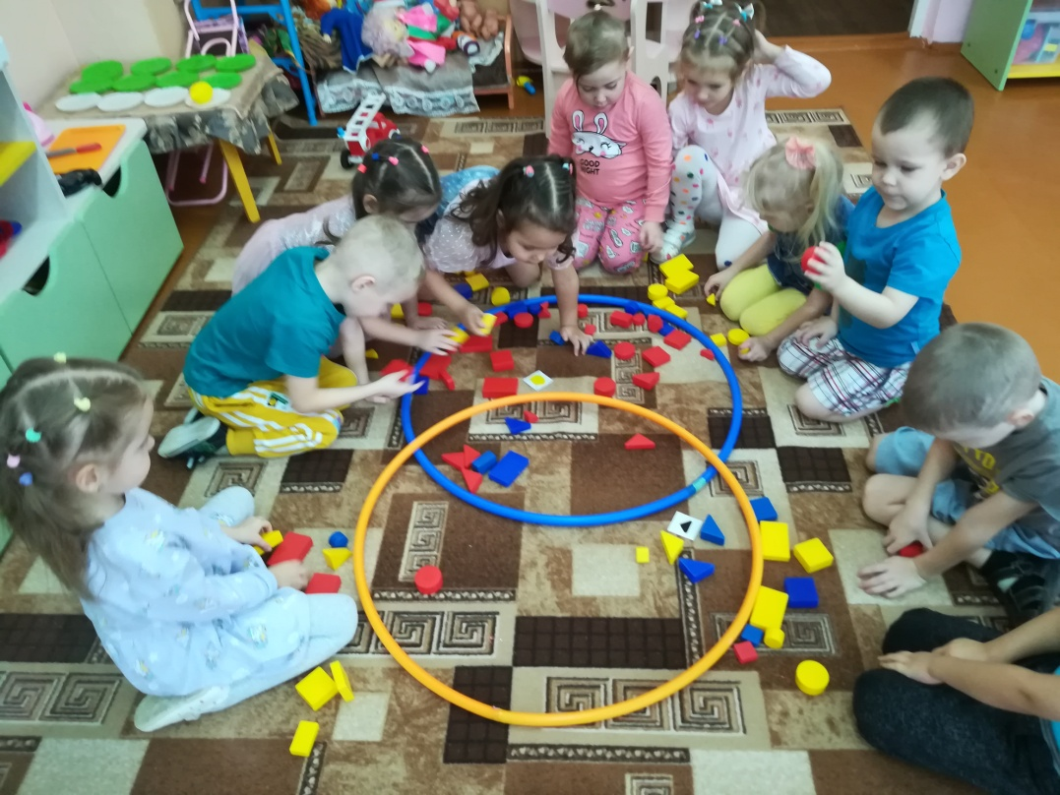
4 - 5 лет

Slide 30
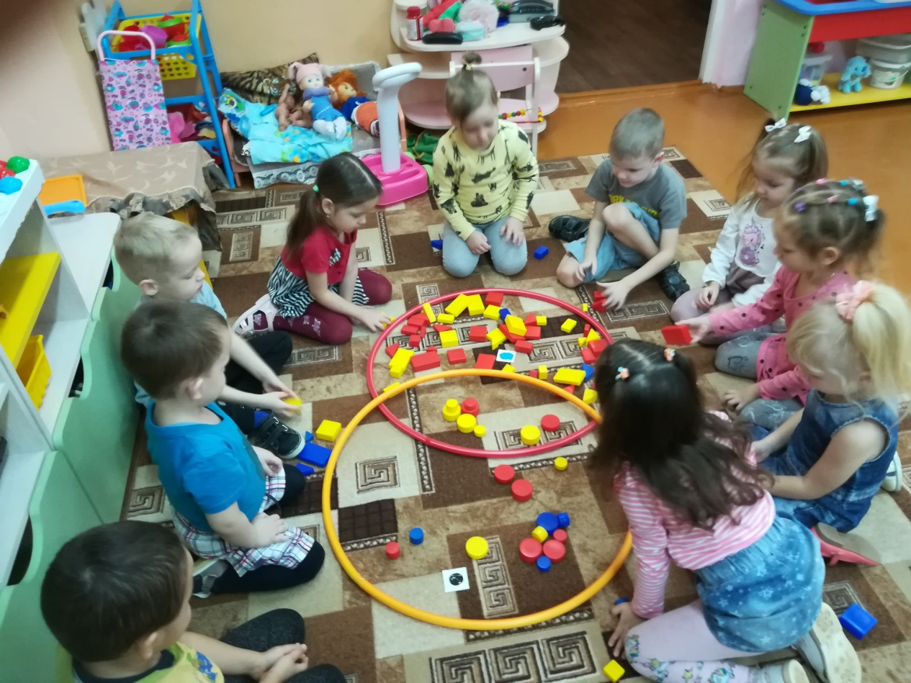
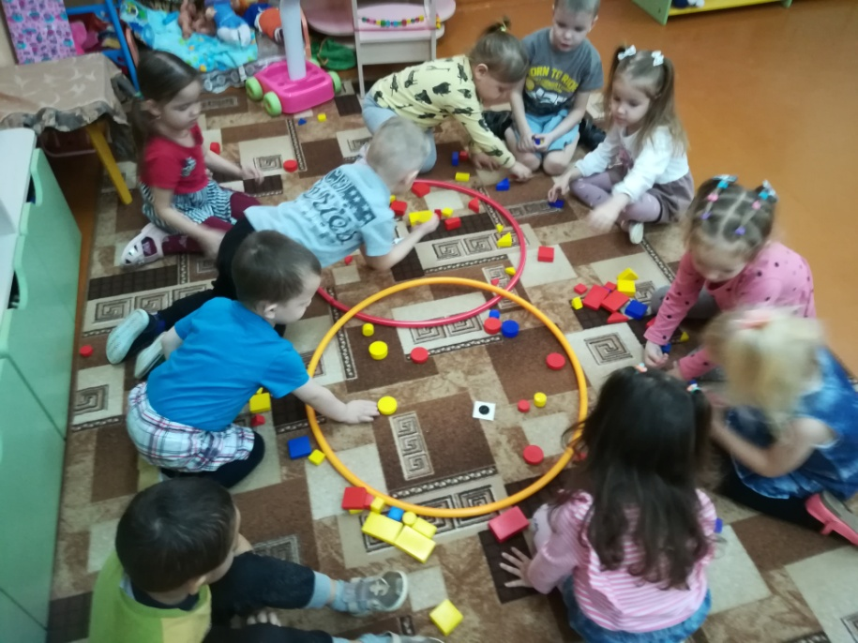

Slide 31
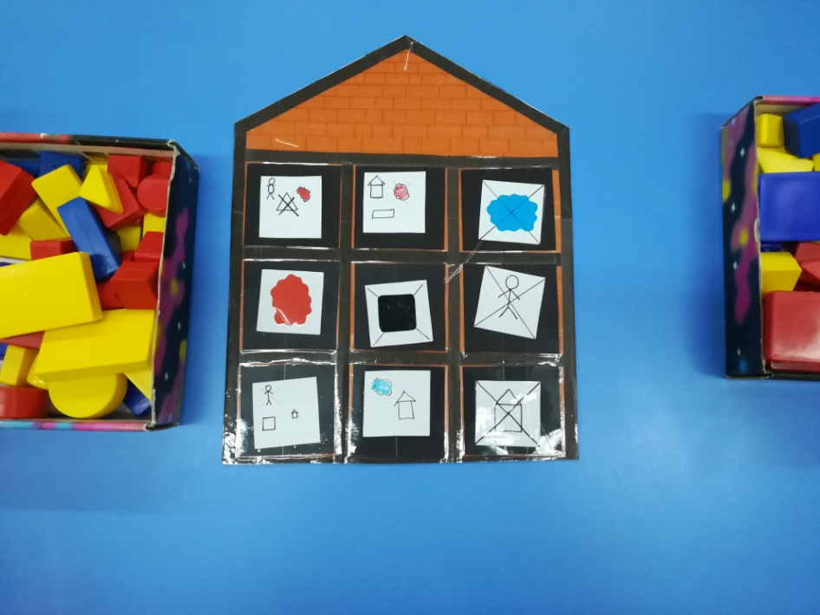
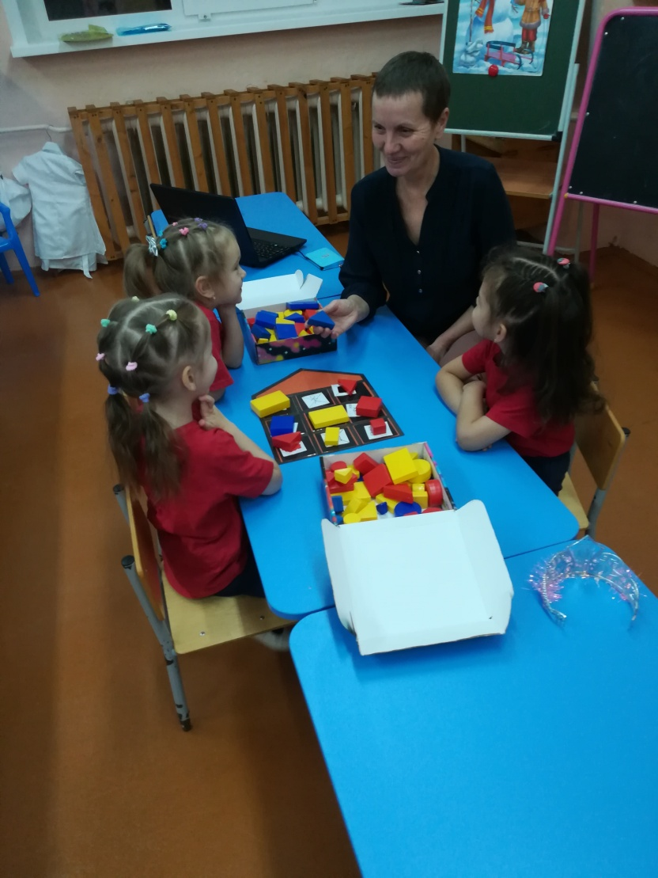
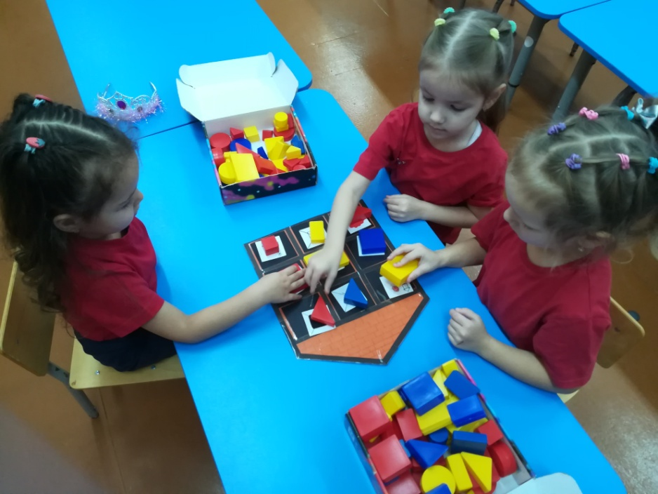
«Посели жильцов в квартиру»

Slide 32
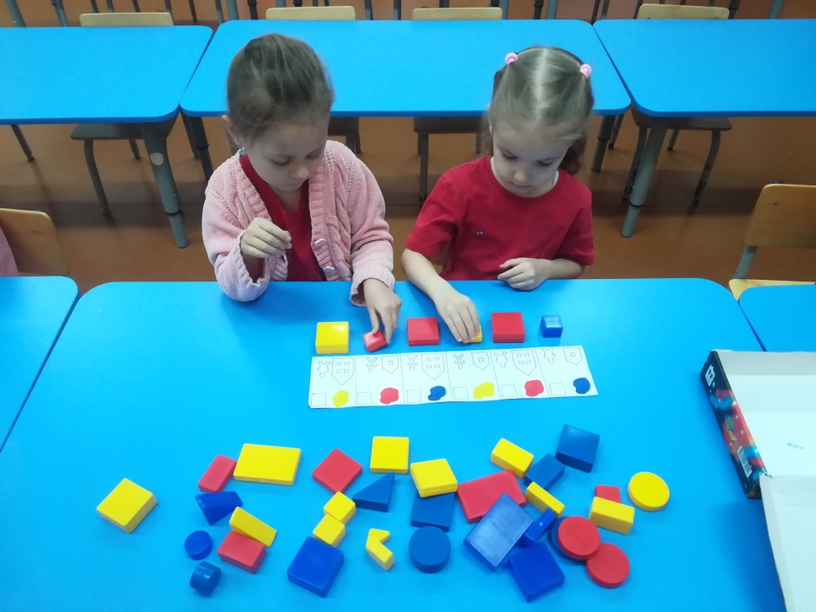
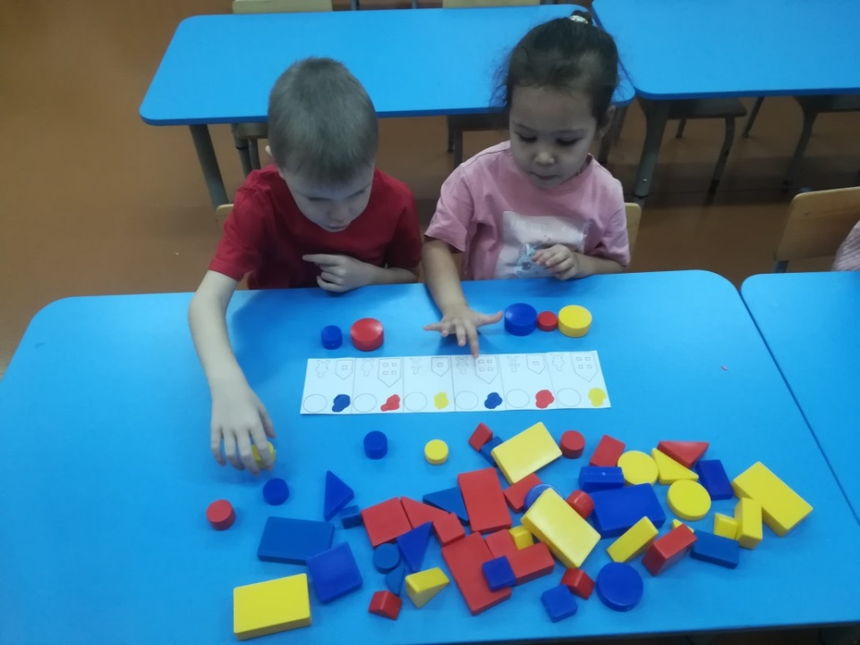
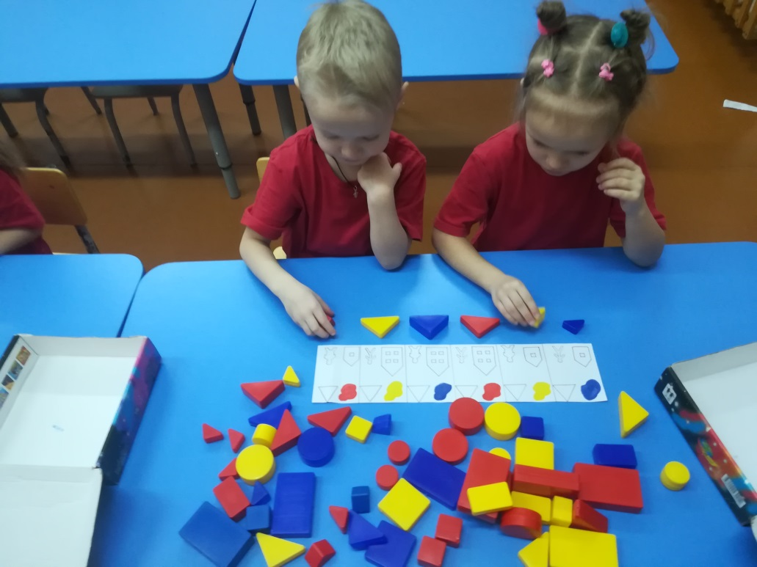
«Построй мост»

Slide 33
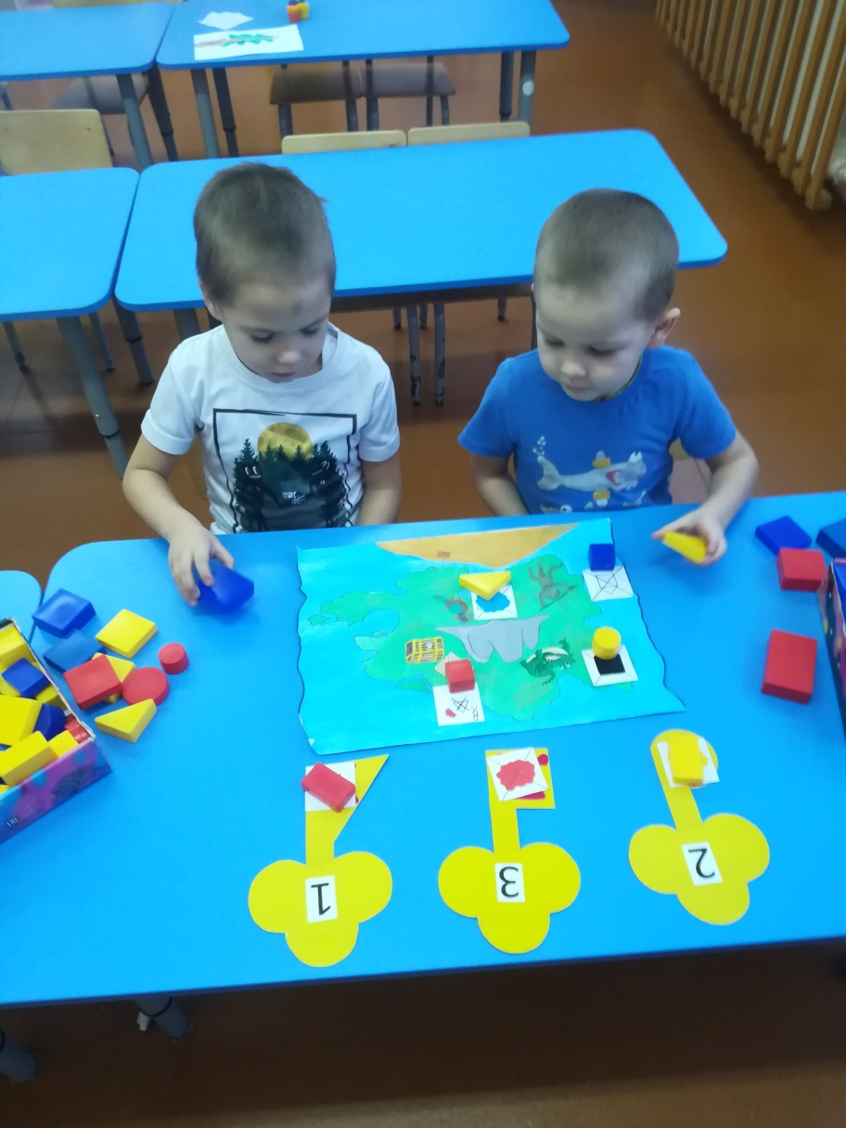
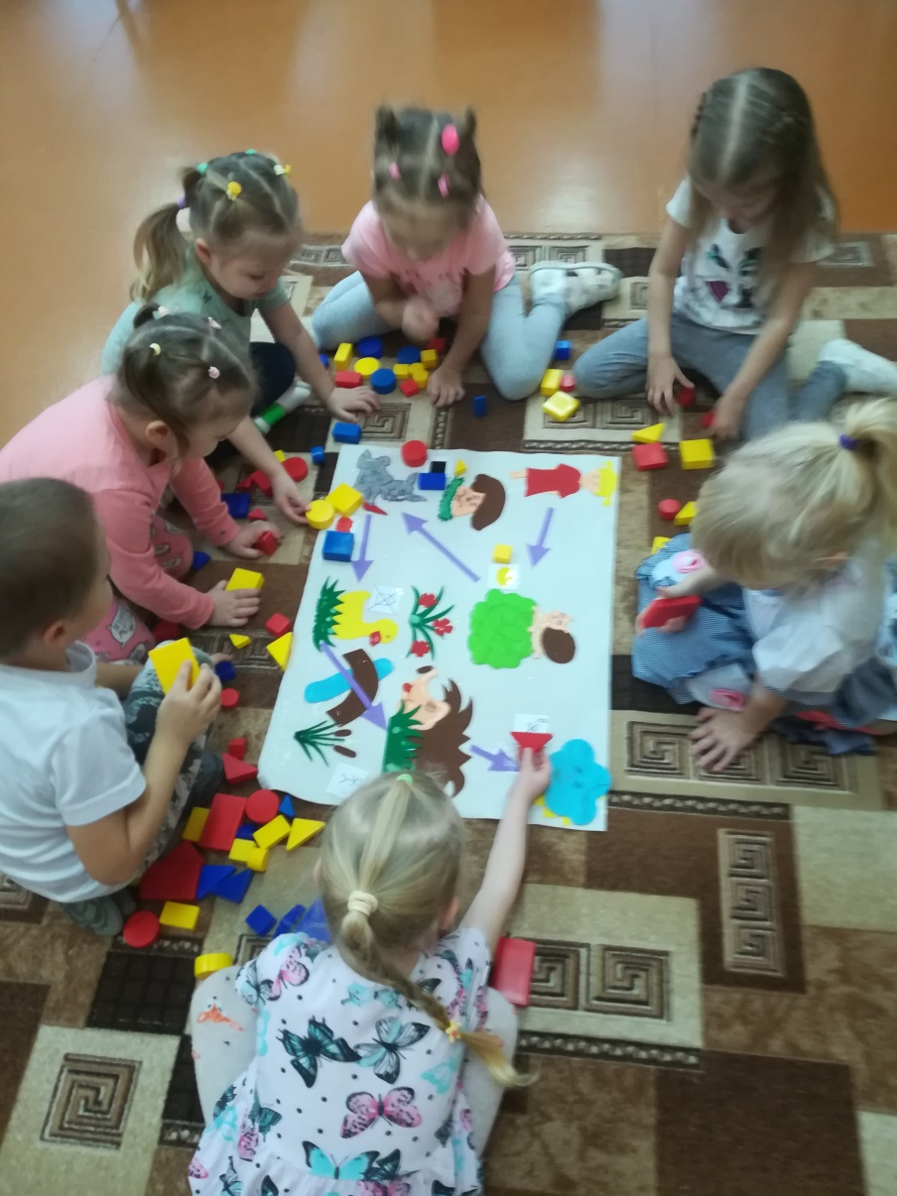
«У солнышка в гостях»
«В поисках клада»

Slide 34
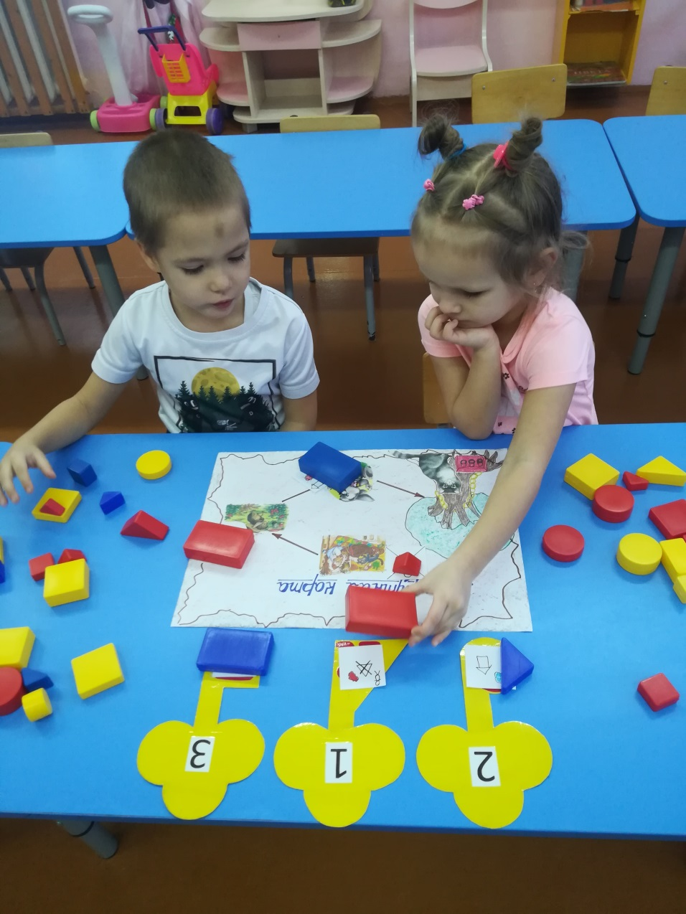
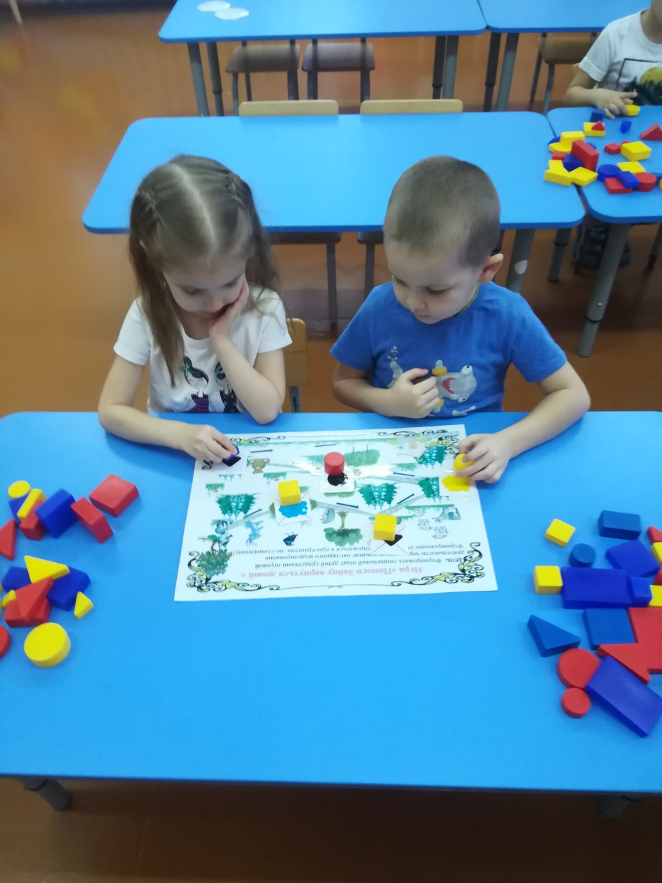
«Помоги зайчику попасть в дом»
«Найди лучики»

Slide 35
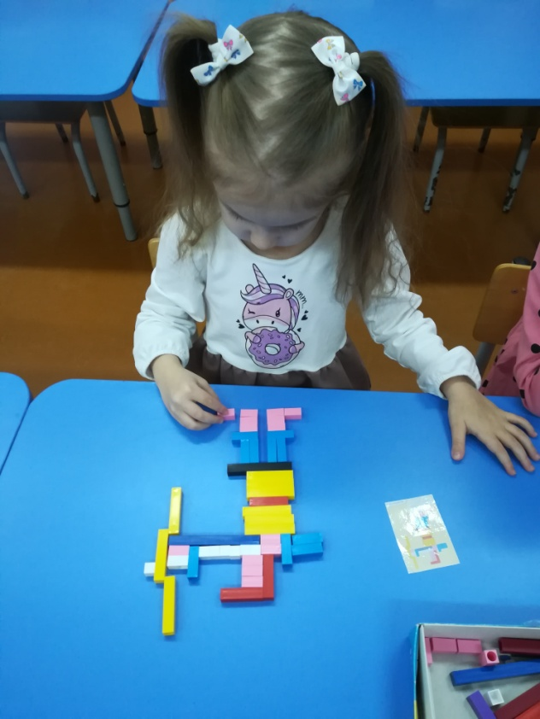
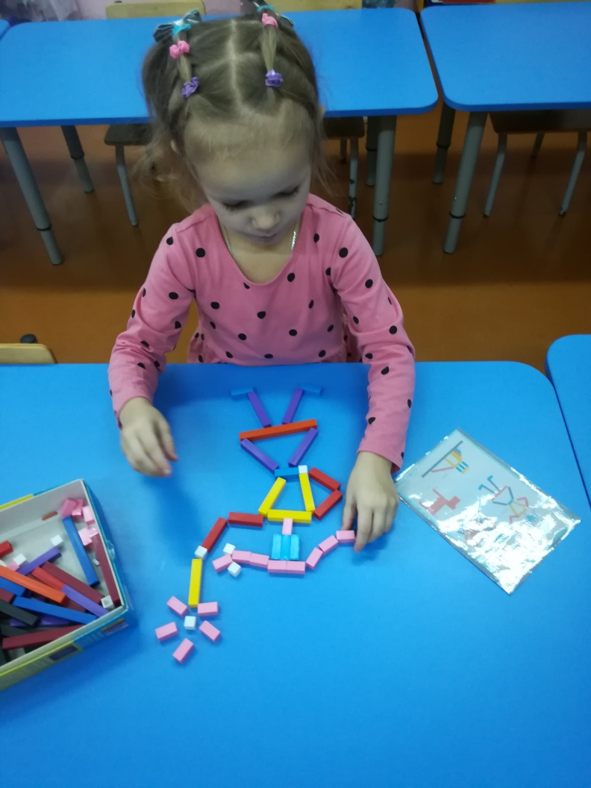
Палочки Кьюзинера по образцу

Slide 36
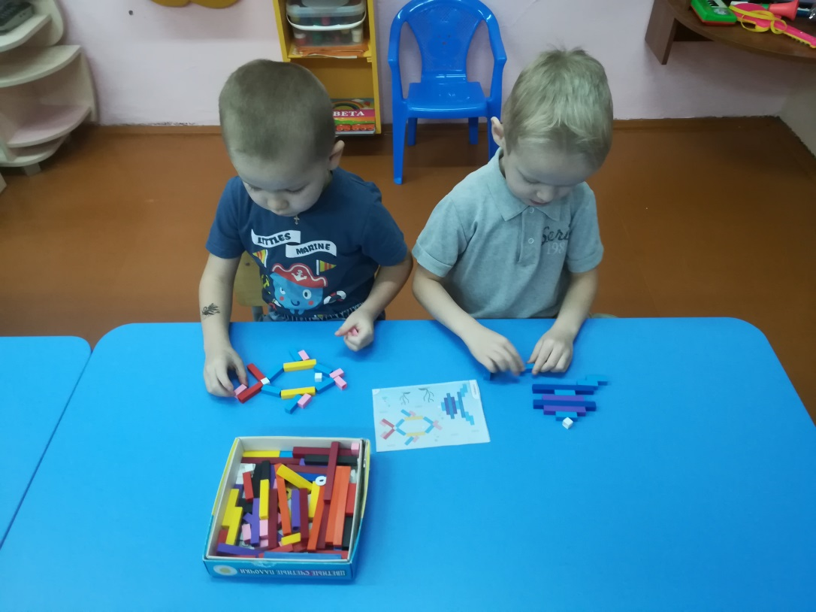
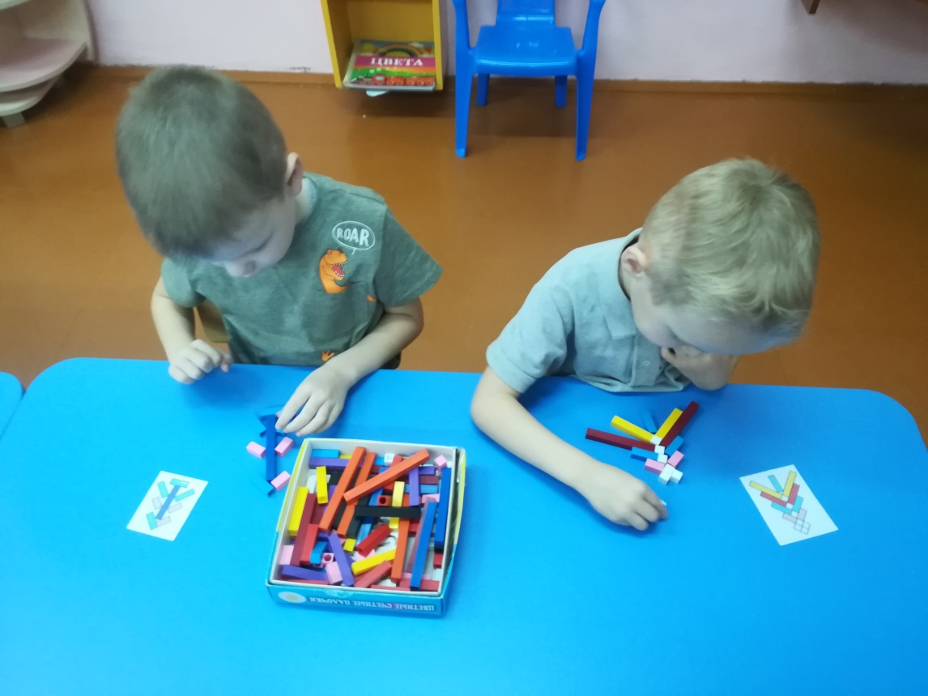

Slide 37
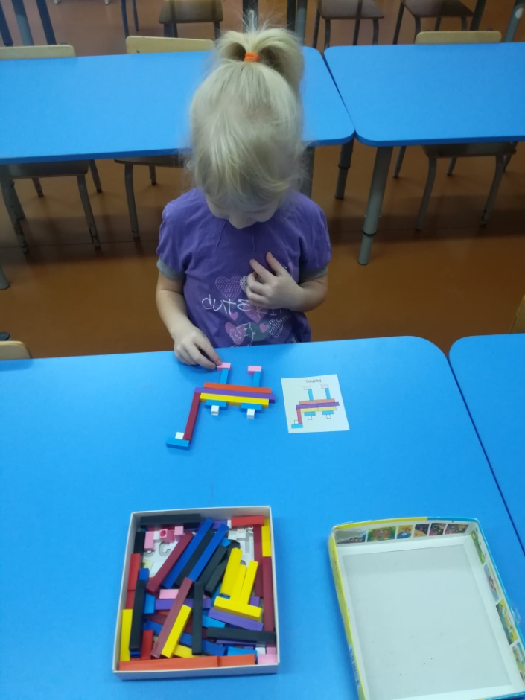
По образцу
По замыслу

Slide 39
Счетные палочки

Slide 46
Куб из пластилина и счетных палочек

Slide 47
Выкладывание фигур используя
счетные палочки и блоки Дьенеша

Slide 48
Игра «Танграм»
По образцу
По замыслу

Slide 53
Взаимодействие с родителями
Буклеты
«Развиваем логическое мышление у дошкольников»
«Запоминай, играя»
Консультации
«Использование в образовательной деятельности блоков Дьенеша и палочек Кюизенера»
«Веселая математика с ребенком»
Мастер - классы
«Серьезно, полезно, занимательно»
«В мире логики»

